Slide 1
Subgerencia de Atención al Usuario
y Comunicaciones
Localidad Rafael Uribe Uribe
Rendición de Cuentas vigencia 2020
TRANSMILENIO S.A.
2020

Slide 2
Rendición de Cuentas vigencia 2020 – Rafael Uribe U.
La localidad de Rafael Uribe Uribe tiene 5 UPZ las cuales están asignadas a las siguientes zonas operacionales del SITP:
Diana Turbay
Marco Fidel Suarez
Marruecos
Quiroga
San José
Zona Operacional Rafael Uribe Uribe

Slide 3
Rendición de Cuentas vigencia 2020 – Rafael Uribe U.
Infraestructura Rafael Uribe Uribe
PARADEROS
SENCILLOS
PARADEROS
MULTIPLES
PARADEROS
BRAILLE
PORTALES
ESTACIONES
0
9
245
33
87%
COMPONENTE TRONCAL
COMPONENTE ZONAL

Slide 4
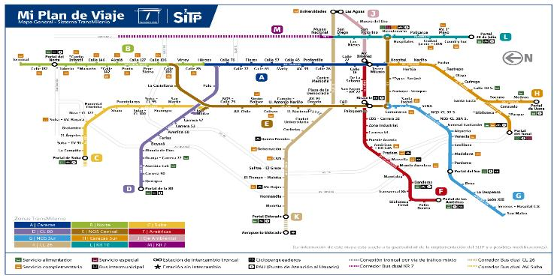
Rendición de Cuentas vigencia 2020 – Rafael Uribe U.
Infraestructura Troncal Rafael Uribe Uribe
Esta localidad cuenta con dos troncales del Sistema TransMilenio.

Slide 5
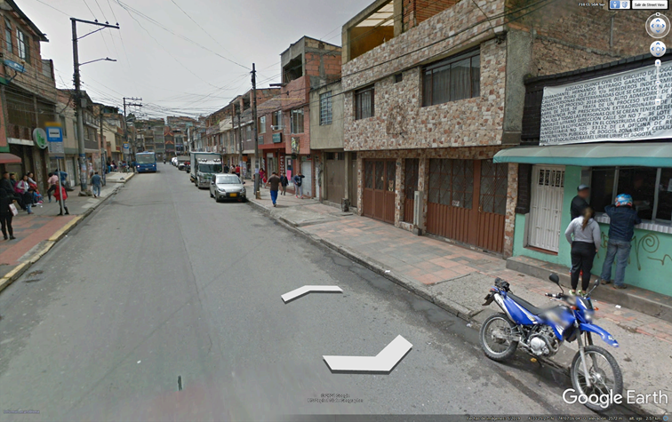
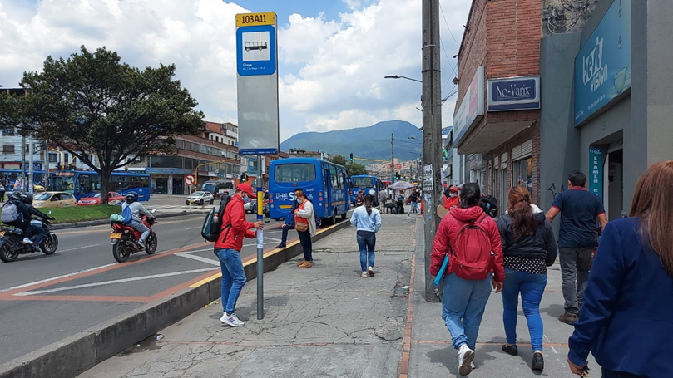
Rendición de Cuentas vigencia 2020 – Rafael Uribe U.
Infraestructura Zonal Rafael Uribe Uribe
33
PARADEROS MÚLTIPLES
245
PARADEROS SENCILLOS
El 87% de paraderos de la localidad Rafael Uribe Uribe cuenta con accesibilidad para las
personas con discapacidad visual.
Sistema Braille

Slide 6
Rendición de Cuentas vigencia 2020 – Rafael Uribe U.
Oferta de transporte en Rafael Uribe Uribe
RUTAS
TRONCALES
RUTAS
ALIMENTADORAS
RUTAS
ZONALES
RUTAS
PROVISIONALES
12
7
74
33
COBERTURA TRONCAL
COBERTURA ZONAL
SITP PROVISIONAL

Slide 7
Rendición de Cuentas vigencia 2020 – Rafael Uribe U.
Cobertura Troncal
RUTAS TRONCALES
RUTAS ALIMENTADORAS
RUTA | DENOMINACIÓN | DESTINO
3 | Concejo de Bogotá | Teusaquillo
B13 | Portal Norte | Usaquén - Suba
B27 | Portal Norte | Usaquén - Suba
B71 | Toberin | Usaquén – Suba
B72 | Toberin | Usaquén – Suba
B75 | Portal Norte | Usaquén – Suba
C15 | Portal Suba | Suba
C17 | Portal Suba | Suba
D20 | Portal 80 | Engativá
D21 | Portal 80 | Engativá
K54 | Portal Dorado | Fontibón – Engativá
M83 | Museo Nacional | Neutra
RUTA | DENOMINACIÓN | TIPO | ORIGEN | DESTINO
4-1 | Bochica | Alimentador | Rafael Uribe Uribe | Rafael Uribe Uribe
4-2 | Diana Turbay | Alimentador | Rafael Uribe Uribe | Rafael Uribe Uribe
4-3 | Molinos II | Alimentador | Rafael Uribe Uribe | Rafael Uribe Uribe
7-1 | Uribe Uribe | Alimentador | Rafael Uribe Uribe | Rafael Uribe Uribe
7-2 | Tunal | Alimentador | Rafael Uribe Uribe | Rafael Uribe Uribe
7-3 | Ingles | Alimentador | Rafael Uribe Uribe | Rafael Uribe Uribe
13-13 | Resurrección | Alimentador | Rafael Uribe Uribe | Rafael Uribe Uribe

Slide 8
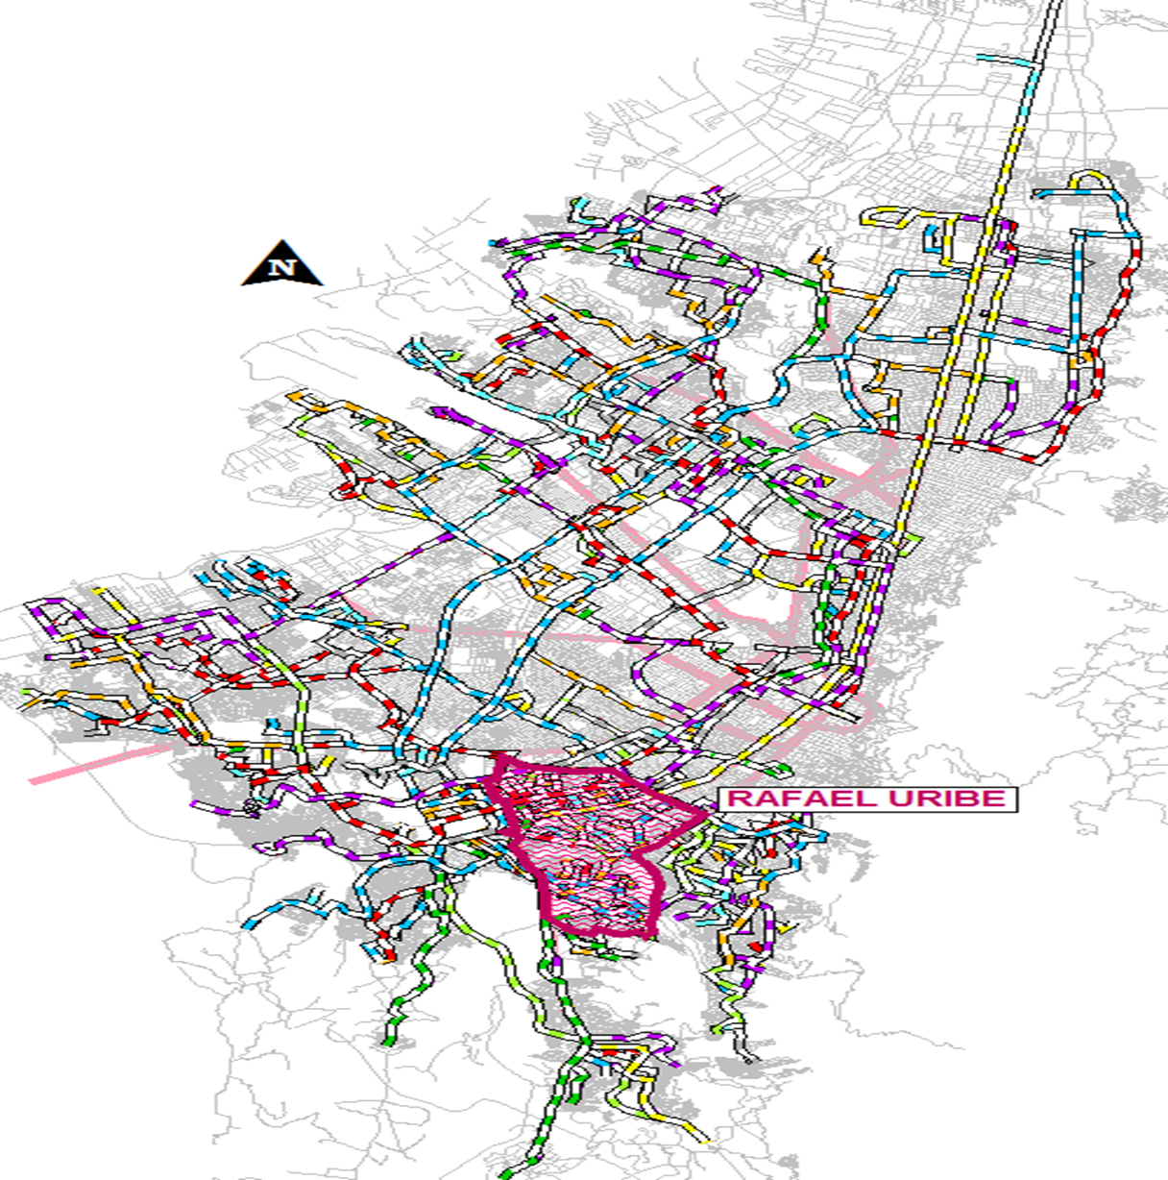
Rendición de Cuentas vigencia 2020 – Rafael Uribe U.
Cobertura Zonal
RUTAS URBANAS
MAPA DE COBERTURA
RUTA | DENOMINACIÓN | TIPO | ORIGEN | DESTINO
111 | METROVIVIENDA - GAVIOTAS | Urbana | Bosa | San Cristóbal
114A | ALTOS DEL ZUQUE - PALOQUEMAO | Urbana | San Cristóbal | Los Mártires
117 | SAN BERNARDINO - LIBERTADORES | Urbana | Bosa | San Cristóbal
121 | EL RECREO - SAN DIEGO | Urbana | Bosa | Santa Fe
139 | BOSA SAN JOSE - JUAN REY | Urbana | Bosa | San Cristóbal
148 | VILLA TERESITA - DOÑA LILIANA | Urbana | Engativá | Rafael Uribe Uribe
16 | PORTAL AMERICAS - PORTAL DE Rafael Uribe Uribe | Urbana | Kennedy | Rafael Uribe Uribe
189 | CASA BLANCA NORTE - CERROS DE ORIENTE | Urbana | Suba | Rafael Uribe Uribe
194 | CASA BLANCA NORTE - CERROS DE ORIENTE | Urbana | Suba | Rafael Uribe Uribe
201A | LA FISCALA - CARVAJAL | Urbana | Rafael Uribe Uribe | Kennedy
256 | RICAURTE - TIHUAQUE | Urbana | Rafael Uribe Uribe | Los Mártires
271 | LOMAS - GRAN GRANADA | Urbana | Engativá | Rafael Uribe Uribe
39 | PALMITAS - DIANA TURBAY | Urbana | Kennedy | Rafael Uribe Uribe
488 | LOMAS - RINCON DE VENECIA | Urbana | Rafael Uribe Uribe | Tunjuelito
489 | LA RESURRECCION - UNICENTRO | Urbana | Rafael Uribe Uribe | Usaquen
Fuente: TRANSMILENIO S.A.
Continúa

Slide 9
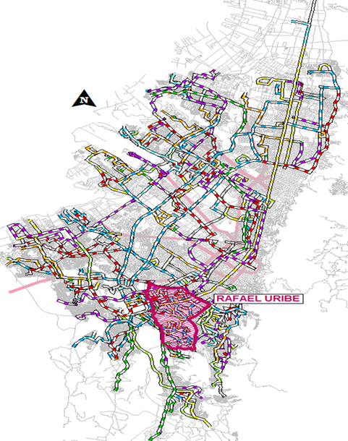
Rendición de Cuentas vigencia 2020 – Rafael Uribe U.
Cobertura Zonal
RUTAS URBANAS
MAPA DE COBERTURA
RUTA | DENOMINACIÓN | TIPO | ORIGEN | DESTINO
577 | ENGATIVÁ - DIANA TURBAY | Urbana | Rafael Uribe Uribe | Engativá
580 | BOSA SAN JOSE - EST. BICENTENARIO | Urbana | Bosa | Candelaria
599 | BOSA SAN DIEGO - SUBA GAITANA | Urbana | Bosa | Suba
60 | BACHUE - ZARAZOTA | Urbana | Engativá | Rafael Uribe Uribe
614 | BOLONIA Rafael Uribe Uribe - MONTEVIDEO | Urbana | Rafael Uribe Uribe | Fontibón
621 | BACHUE - SANTO DOMINGO | Urbana | Engativá | Ciudad Bolívar
624 | 20 DE JULIO - VERBENAL DEL SUR | Urbana | Ciudad Bolívar | Rafael Uribe Uribe
661 | MIRANDELA - PENINSULA | Urbana | Usaquén | Rafael Uribe Uribe
674 | LA FLORIDA - EL UVAL | Urbana | Rafael Uribe Uribe | Engativá
733 | TIERRA BUENA - SAN CARLOS | Urbana | Kennedy | Tunjuelito
738 | JAZMIN OCCIDENTAL - SAN CRISTÓBAL SUR | Urbana | Kennedy | San Cristóbal
740 | CANADA GUIRA - ENGATIVÁ LA TORTIGUA | Urbana | San Cristóbal | Engativá
786 | METROVIVIENDA - DIANA TURBAY-PUENTES | Urbana | San Cristóbal | Bosa
796A | MOCHUELO BAJO - TEUSAQUILLO | Urbana | Ciudad Bolívar | Santa Fe
Fuente: TRANSMILENIO S.A.

Slide 10
Rendición de Cuentas vigencia 2020 – Rafael Uribe U.
Cobertura Zonal
RUTAS URBANAS
MAPA DE COBERTURA
RUTA | DENOMINACIÓN | TIPO | ORIGEN | DESTINO
806 | PROVIDENCIA ALTA - SABANA DEL DORADO | Urbana | Engativá | Rafael Uribe Uribe
914 | Rafael Uribe Uribe CENTRO - BACHUE | Urbana | Rafael Uribe Uribe | Engativá
950 | TERMINAL - EL TUNO | Urbana | Fontibón | Rafael Uribe Uribe
953 | TIERRA BUENA - LA FISCALA ALTA | Urbana | Kennedy | Rafael Uribe Uribe
C101 | PROVIDENCIA - EL PALMAR | Urbana | Engativá | Rafael Uribe Uribe
C27 | LA ESTANCIA - NORMANDIA | Urbana | Fontibón | Ciudad Bolívar
C29 | ISLANDIA - CENTRO | Urbana | Bosa | Santa Fe
C701 | METROVIVIENDA - RESTREPO | Urbana | Bosa | Antonio Nariño
C97A | CERROS DE ORIENTE - PORVENIR | Urbana | Rafael Uribe Uribe | Bosa
E44 | MIRANDELA - EL UVAL | Urbana | Rafael Uribe Uribe | Usaquén
E70 | CASALOMA Rafael Uribe Uribe - COLINA | Urbana | Rafael Uribe Uribe | Suba
GL508 | BOSA SANTAFE - EST. AV. 1 MAYO | Urbana | Bosa | San Cristóbal
GL510 | BOSA CENTRO - CLI. SAN RAFAEL | Urbana | Bosa | San Cristóbal
HA600 | SANTA VIVIANA - CHAPINERO | Urbana | Ciudad Bolívar | Chapinero
Fuente: TRANSMILENIO S.A.

Slide 11
Rendición de Cuentas vigencia 2020 – Rafael Uribe U.
Cobertura Zonal
RUTAS URBANAS
MAPA DE COBERTURA
RUTA | DENOMINACIÓN | TIPO | ORIGEN | DESTINO
HA602 | GALICIA - GERMANIA | Urbana | Ciudad Bolívar | Santa Fe
HA610 | PARAISO - CHICO NORTE | Urbana | Ciudad Bolívar | Chapinero
HA702 | EL UVAL - LAS NIEVES | Urbana | Rafael Uribe Uribe | Santa Fe
HA704 | EL UVAL - GERMANIA | Urbana | Rafael Uribe Uribe | Santa Fe
HA706 | EL UVAL - SAN DIEGO | Urbana | Rafael Uribe Uribe | Santa Fe
HA708 | ANTONIO J. DE SUCRE - CHICO NORTE | Urbana | Rafael Uribe Uribe | Chapinero
HB608 | ARABIA - CHICO NAVARRA | Urbana | Ciudad Bolívar | Usaquén
HC605 | ARBORIZADORA ALTA-SUBA COMPARTIR-CORPAS | Urbana | Ciudad Bolívar | Suba
HK700 | BELLAVISTA - TERMINAL SALITRE | Urbana | Rafael Uribe Uribe | Fontibón
HL613 | PERDOMO - HORACIO ORJUELA | Urbana | Ciudad Bolívar | San Cristóbal
LD800 | GAVIOTAS - VILLA GLADYS | Urbana | San Cristóbal | Engativá
LK801 | GAVIOTAS - NORMANDIA | Urbana | San Cristóbal | Fontibón
LK803 | GAVIOTAS - TERMINAL SALITRE | Urbana | San Cristóbal | Fontibón
N16 | GAVIOTAS - EST. 1RO MAYO | Urbana | San Cristóbal | San Cristóbal
Fuente: TRANSMILENIO S.A.

Slide 12
Rendición de Cuentas vigencia 2020 – Rafael Uribe U.
Cobertura Zonal
RUTAS URBANAS
MAPA DE COBERTURA
RUTA | DENOMINACIÓN | TIPO | ORIGEN | DESTINO
806 | PROVIDENCIA ALTA - SABANA DEL DORADO | Urbana | Engativá | Rafael Uribe Uribe
914 | Rafael Uribe Uribe CENTRO - BACHUE | Urbana | Rafael Uribe Uribe | Engativá
950 | TERMINAL - EL TUNO | Urbana | Fontibón | Rafael Uribe Uribe
953 | TIERRA BUENA - LA FISCALA ALTA | Urbana | Kennedy | Rafael Uribe Uribe
C101 | PROVIDENCIA - EL PALMAR | Urbana | Engativá | Rafael Uribe Uribe
C27 | LA ESTANCIA - NORMANDIA | Urbana | Fontibón | Ciudad Bolívar
C29 | ISLANDIA - CENTRO | Urbana | Bosa | Santa Fe
C701 | METROVIVIENDA - RESTREPO | Urbana | Bosa | Antonio Nariño
C97A | CERROS DE ORIENTE - PORVENIR | Urbana | Rafael Uribe Uribe | Bosa
E44 | MIRANDELA - EL UVAL | Urbana | Rafael Uribe Uribe | Usaquén
E70 | CASALOMA Rafael Uribe Uribe - COLINA | Urbana | Rafael Uribe Uribe | Suba
GL508 | BOSA SANTAFE - EST. AV. 1 MAYO | Urbana | Bosa | San Cristóbal
GL510 | BOSA CENTRO - CLI. SAN RAFAEL | Urbana | Bosa | San Cristóbal
HA600 | SANTA VIVIANA - CHAPINERO | Urbana | Ciudad Bolívar | Chapinero
Fuente: TRANSMILENIO S.A.

Slide 13
Rendición de Cuentas vigencia 2020 – Rafael Uribe U.
Cobertura Zonal
RUTAS URBANAS
MAPA DE COBERTURA
RUTA | DENOMINACIÓN | TIPO | ORIGEN | DESTINO
P23 | SAN BLAS - BOSA CARBONELL | Urbana | San Cristóbal | Bosa
P24 | SAN BLASS - BOSA SAN JOSL | Urbana | Bosa | San Cristóbal
P3 | CANADA GUIRA - SAN BERNARDINO POTRERITOS | Urbana | Bosa | San Cristóbal
P7 | PINARES - PORVENIR | Urbana | San Cristóbal | Kennedy
SE14 | DIANA TURBAY CULTIVOS - ENGATIVÁ CENTRO | Urbana | Engativá | Rafael Uribe Uribe
SE6 | LA ROCA - VILLA GLADYS | Urbana | San Cristóbal | Engativá
T11 | ALPES - CALLE 222 | Urbana | Ciudad Bolívar | Suba
T12 | QUINTAS DEL SUR - CALLE 100 | Urbana | Ciudad Bolívar | Chapinero
T25 | POTOS | Urbana | Ciudad Bolívar | Usaquén
T26 | PALERMO SUR - COUNTRY CLUB | Urbana | Rafael Uribe Uribe | Usaquén
T30A | DOÑA LILIANA - PATIO BONITO | Urbana | Rafael Uribe Uribe | Kennedy
T30B | PATIO BONITO - TIHUAQUE | Urbana | Rafael Uribe Uribe | Kennedy
TC11 | MADELENA - GENERAL SANTANDER | Urbana | Tunjuelito | Tunjuelito
TC17 | LOMAS - RESTREPO | Urbana | Rafael Uribe Uribe | Antonio Nariño
Z12 | METROVIVIENDA - TEUSAQUILLO | Urbana | Bosa | Santa Fe
Fuente: TRANSMILENIO S.A.

Slide 14
Rendición de Cuentas vigencia 2020 – Rafael Uribe U.
Cobertura Zonal
RUTAS URBANAS
MAPA DE COBERTURA
RUTA | DENOMINACIÓN | TIPO | ORIGEN | DESTINO
T30B | PATIO BONITO - TIHUAQUE | Urbana | Rafael Uribe Uribe | Kennedy
TC11 | MADELENA - GENERAL SANTANDER | Urbana | Tunjuelito | Tunjuelito
TC17 | LOMAS - RESTREPO | Urbana | Rafael Uribe Uribe | Antonio Nariño
Z12 | METROVIVIENDA - TEUSAQUILLO | Urbana | Bosa | Santa Fe
74 rutas del componente Zonal cuyo trazado cubre la localidad Rafael Uribe Uribe
Fuente: TRANSMILENIO S.A.

Slide 15
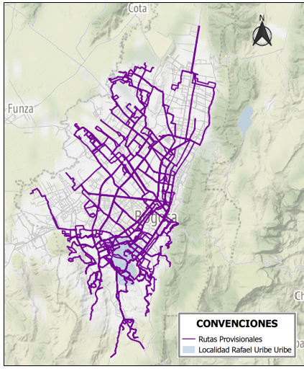
Rendición de Cuentas vigencia 2020 – Rafael Uribe U.
Cobertura SITP Provisional
MAPA DE COBERTURA
RUTAS URBANAS
RUTA | DENOMINACIÓN | TIPO | ORIGEN | DESTINO
ZP-126 | VILLA GLORIA SAUCES - VILLA GLADYS | Provisional | Ciudad Bolívar | Engativá
ZP-133 | EL CORTIJO - PINARES | Provisional | San Cristóbal | Engativá
ZP-140 | ISLA DEL SOL - GERMANIA | Provisional | Ciudad Bolívar | Santa Fe
ZP-150 | DOÑA LILIANA - SAN CARLOS DE TIBABUYES | Provisional | Suba | Rafael Uribe Uribe
ZP-152 | VILLA DEL CERRO - VILLA CINDY | Provisional | Suba | San Cristóbal
ZP-168A | EL RECREO - LA ROCA | Provisional | Bosa | San Cristóbal
ZP-229 | LAS BRISAS HB - SAN MARTIN DE LOBA | Provisional | Fontibón | San Cristóbal
ZP-238 | LAS BRISAS HB - LA BELLEZA | Provisional | Fontibón | San Cristóbal
ZP-254 | Rafael Uribe Uribe - PALERMO | Provisional | Rafael Uribe Uribe | Teusaquillo
ZP-35 | DIANA TURBAY - BILBAO | Provisional | Suba | Rafael Uribe Uribe
ZP-361 | VILLA GLORIA - EL REFUGIO | Provisional | Ciudad Bolívar | Fontibón
ZP-387 | HORACIO ORJUELA - FERIAS | Provisional | San Cristóbal | Engativá
ZP-491 | OLARTE - JULIO FLOREZ | Provisional | Ciudad Bolívar | Barrios Unidos
ZP-551 | GALICIA - BACHUE | Provisional | Ciudad Bolívar | Engativá
ZP-686 | MOLINOS 2 - BOITA | Provisional | Bosa | Rafael Uribe Uribe
Fuente: TRANSMILENIO S.A.

Slide 16
Rendición de Cuentas vigencia 2020 – Rafael Uribe U.
Cobertura SITP Provisional
MAPA DE COBERTURA
RUTAS URBANAS
RUTA | DENOMINACIÓN | TIPO | ORIGEN | DESTINO
ZP-732 | TIERRA BUENA - DIANA TURBAY | Provisional | Kennedy | Rafael Uribe Uribe
ZP-84B | GALICIA - SAN DIEGO | Provisional | Ciudad Bolívar | Teusaquillo
ZP-98 | VILLA GLORIA - BOITA | Provisional | Suba | Engativá
ZP-C10 | SIERRA MORENA TRES ESQUINAS - BACHUE | Provisional | Ciudad Bolívar | Engativá
ZP-C35 | EL REFUGIO - SAN MARTIN DE LOBA | Provisional | Fontibón | San Cristóbal
ZP-C56 | ISLA DEL SOL - GERMANIA | Provisional | Tunjuelito | Santa Fe
ZP-C61 | MORALBA - AEROPUERTO | Provisional | Fontibón | San Cristóbal
ZP-C64 | SAN MARTIN DE LOBA - SUBA COMPARTIR | Provisional | San Cristóbal | Suba
ZP-C70 | LAS BRISAS HB - AGUAS CLARAS | Provisional | Fontibón | San Cristóbal
ZP-C74 | BOSQUES DE SAN CARLOS - BOLIVIA | Provisional | Rafael Uribe Uribe | Engativá
ZP-E31 | SANTA RITA SUR ORIENTAL - SUBA GAITANA | Provisional | Suba | San Cristóbal
ZP-E4 | VILLA CINDY - VILLA DEL CERRO | Provisional | Suba | San Cristóbal
ZP-E67 | Rafael Uribe Uribe - LIJACA | Provisional | Rafael Uribe Uribe | Barrios Unidos
Fuente: TRANSMILENIO S.A.

Slide 17
Rendición de Cuentas vigencia 2020 – Rafael Uribe U.
Cobertura SITP Provisional
MAPA DE COBERTURA
RUTAS URBANAS
RUTA | DENOMINACIÓN | TIPO | ORIGEN | DESTINO
ZP-E74 | SAN CARLOS TIBABUYES - VILLA DEL CERRO | Provisional | Suba | San Cristóbal
ZP-P47 | ARABIA - SAN DIEGO CENTRO | Provisional | Ciudad Bolívar | Santa Fe
ZP-T29 | SANTO DOMINGO - GERMANIA | Provisional | Ciudad Bolívar | Santa Fe
ZP-Z9 | AEROPUERTO - QUIROGA | Provisional | Fontibón | Rafael Uribe Uribe
33 rutas del SITP Provisional cuyo trazado cubre la localidad Rafael Uribe Uribe.
Fuente: TRANSMILENIO S.A.

Slide 18
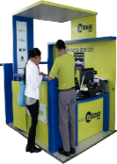
Rendición de Cuentas vigencia 2020 – Rafael Uribe U.
Red de Recargas en Rafael Uribe Uribe
PUNTOS DE
PERSONALIZACIÓN
PUNTOS DE
RECARGA
1
137
TU LLAVE – RECAUDO BOGOTÁ
Lugar | Dirección | Horario
CADE Santa Lucía | Av. Caracas # 41B – 30 Sur | Lun - Vie: 07:00-17:30 | Sab: 08:00-12:00

Slide 19
GESTIÓN SOCIAL
TRANSMILENIO S.A.
El equipo de Gestión Social de TRANSMILENIO S.A desarrolla actividades dirigidas a la ciudadanía, con el propósito de dar a conocer los componentes del SITP y fomentar las buenas prácticas de Cultura ciudadana.
Para la vigencia 2020, se realizaron 5401 actividades de Gestión Social a nivel distrito; de las cuales se desarrollaron 3282 en las localidades de manera presencial y/o virtual en el marco de la Estrategia de Abordaje Territorial bajo tres líneas de intervención: Información, participación y pedagogía.
Estrategia de Abordaje Territorial Rafael Uribe Uribe
4 Boletines informativos
4 Sesiones de Grupos Focales
Base de datos “Tenderos RUU”
Capacitaciones TrasMi-Virtual
Los retos de Transmilenio en época de Coronavirus
Sistema de Alertas Tempranas
TransMi un solo sistema – Nueva Señalética
La historia del Transporte
Transmicable
TransMi, un Sistema Accesible
Localidad Rafael Uribe Uribe
Rendición de Cuentas vigencia 2020

Slide 20
Rendición de Cuentas vigencia 2020 – Rafael Uribe U.
Acciones de Gestión Social en Rafael Uribe Uribe
Reuniones
Recorridos
Mesa de
trabajo
Actividades
en general
Pedagogía
Divulgación
106
4
4
14
25
4
PARTICIPACIÓN
PEDAGOGÍA
INFORMACIÓN
OTROS
2
Jornadas de personalización

Slide 21
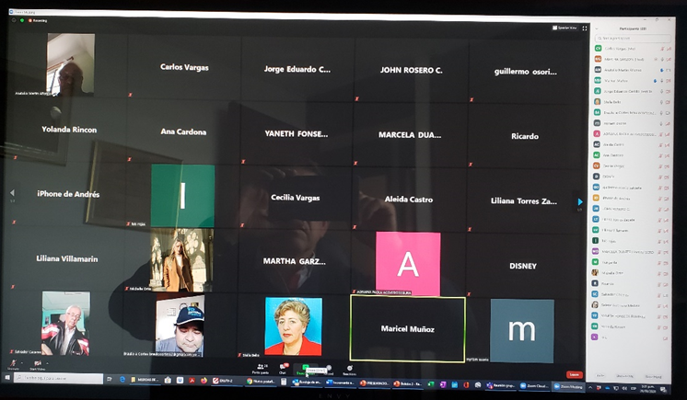
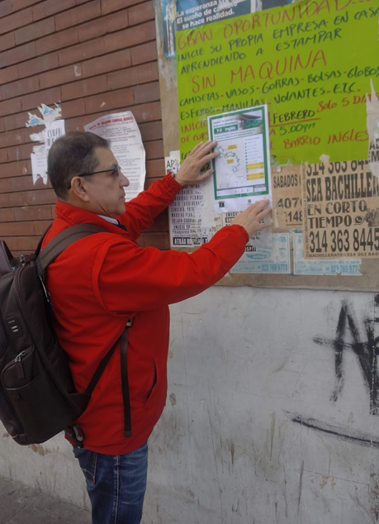
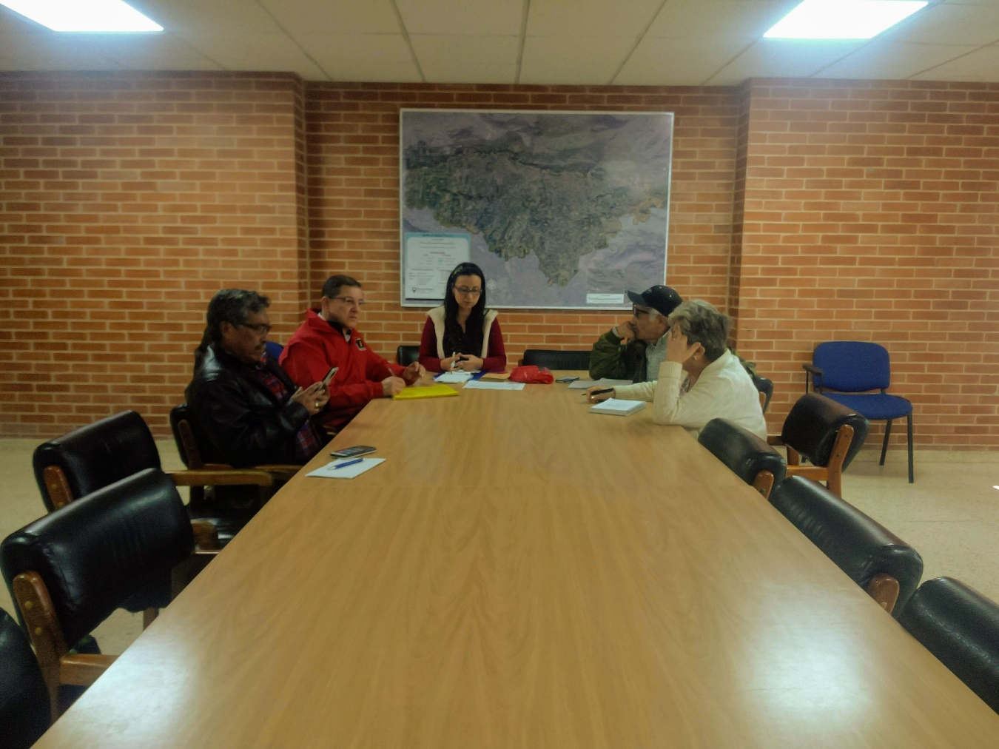
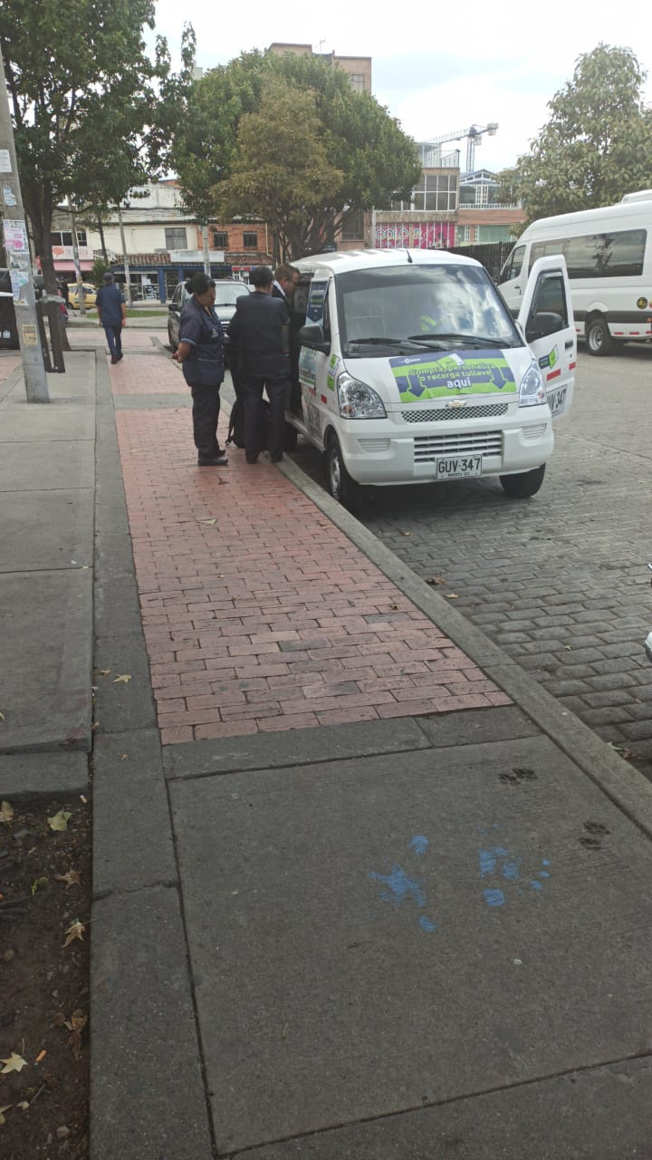
Rendición de Cuentas vigencia 2020 – Rafael Uribe U.
Acciones de Gestión Social en
Participación
106 Reuniones virtuales y/o presenciales para atender temas como: Cobertura de la localidad, comunidad con discapacidad, articulación de acciones pedagógicas, implementación de nuevas rutas, reuniones interinstitucionales (CLD, UAT, CLIP, CLOPS, COLEV, COLMYEG, entre otros).
4 recorridos sociales y/o con técnicos de Transmilenio S.A. para recibir solicitudes comunitarias, verificación de trazados UFO 5 entre otras.
4 Mesas de trabajo de cobertura en UPZ Diana Turbay, UPZ Marco Fidel Suarez.

Slide 22
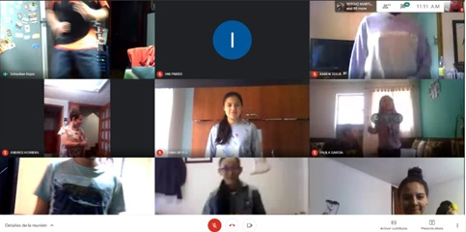
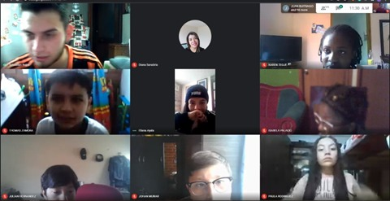
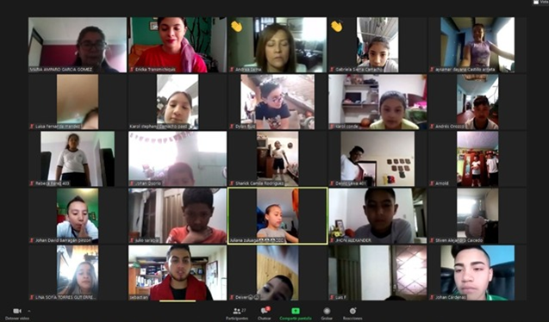
Rendición de Cuentas vigencia 2020 - Rafael Uribe U.
Acciones de Gestión Social en Rafael Uribe Uribe
Pedagogía
14 Acciones de pedagogía en:
Colegios de la localidad: Liceo Psicopedagógico San Pablo, IED San Agustín, Centro Crecer.

Slide 23
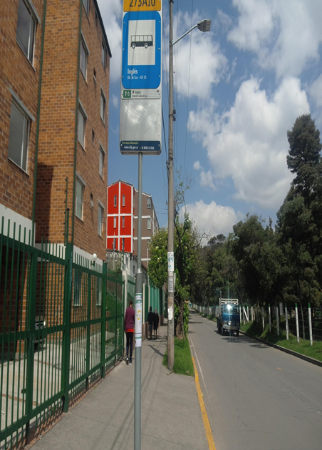
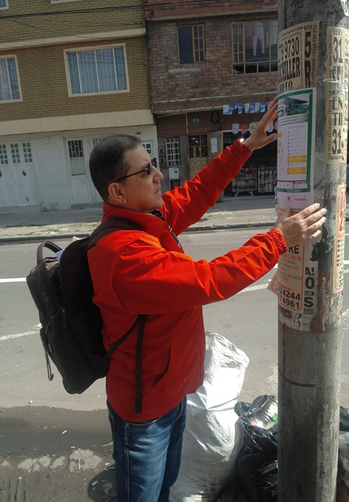
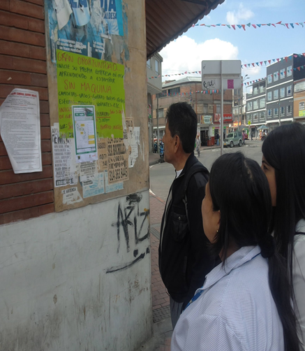
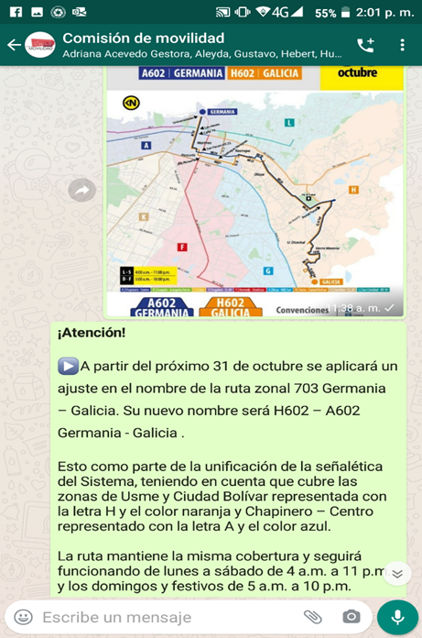
Rendición de Cuentas vigencia 2020 - Rafael Uribe U.
Acciones de Gestión Social en Rafael Uribe Uribe
Información
25 Acciones de divulgación en:
Ruta alimentadora 7-3 Ingles
Ruta A506 – G506
Ruta H602 – A602
Envíos de información de interés a nivel local y distrital en ocasión de la pandemia COVID -19 y ajustes en la prestación del servicio, iniciativas de Cultura Ciudadana, comunicados de TRANSMILENIO S.A y Alcaldía mayor de Bogotá; entre otros.

Slide 24
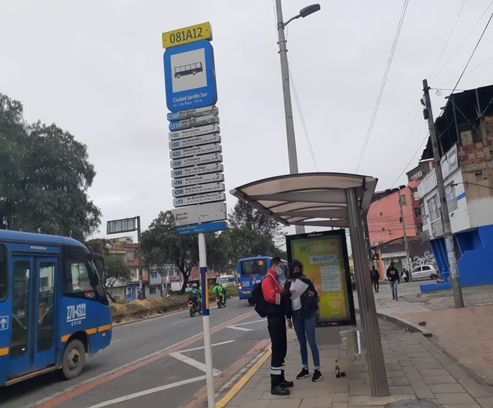
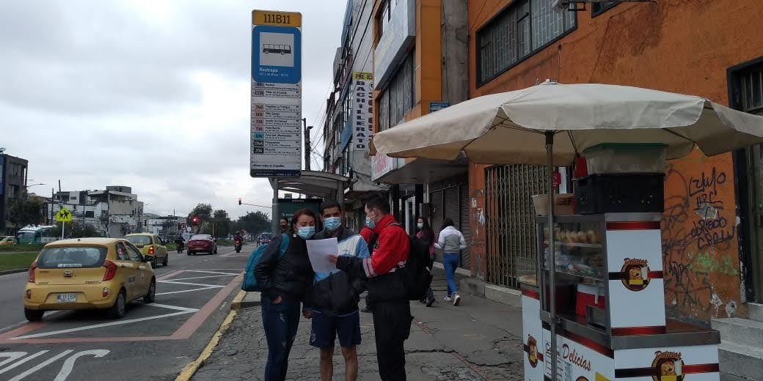
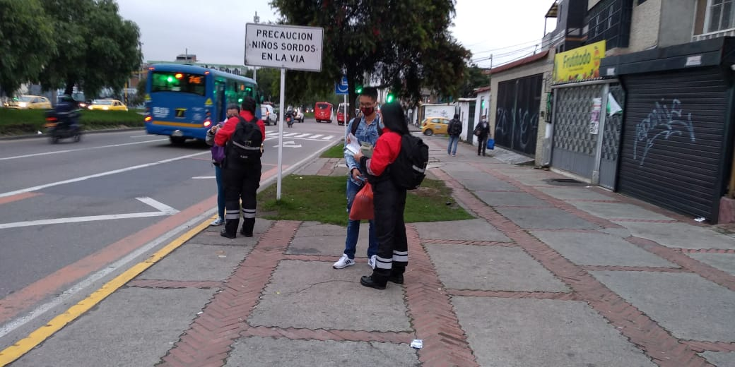
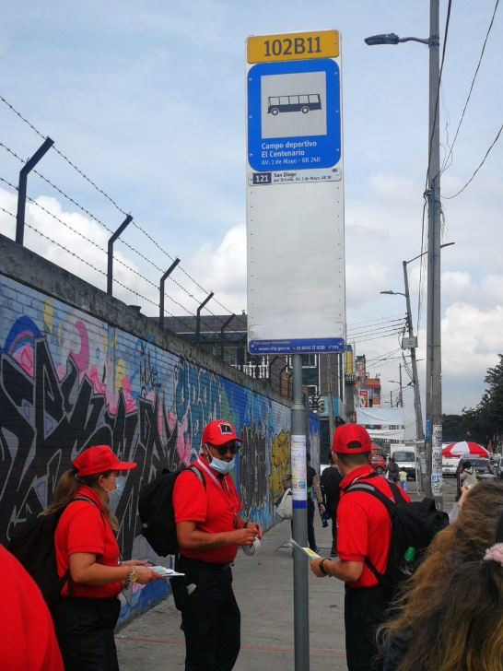
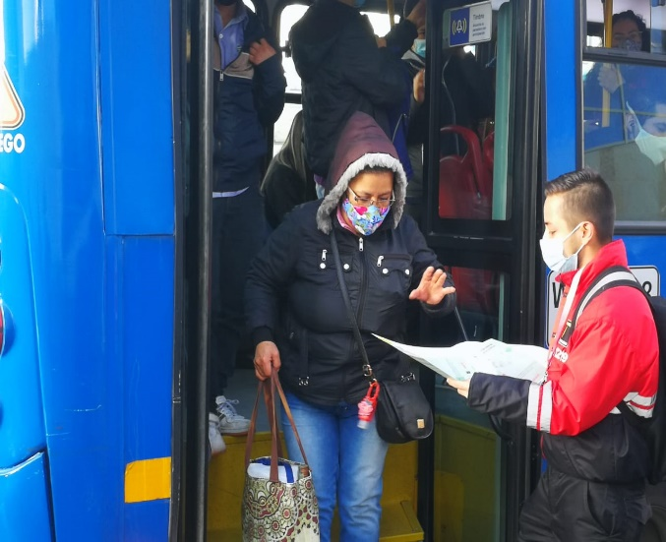
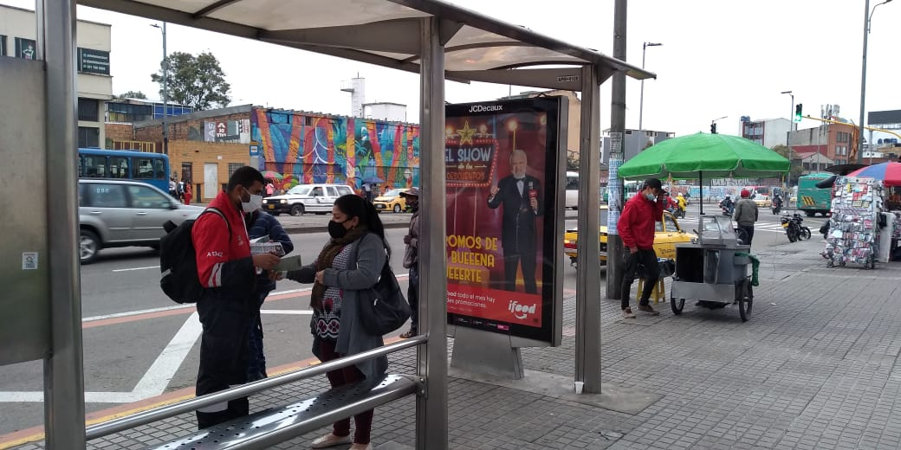
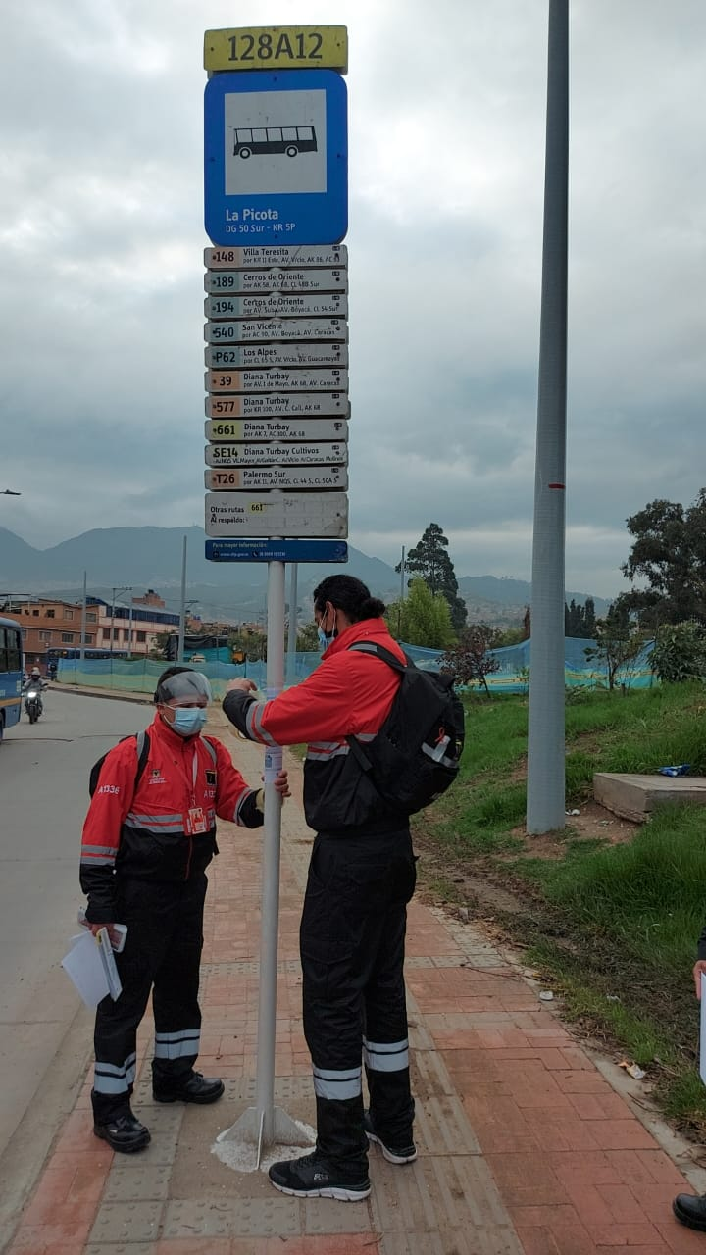
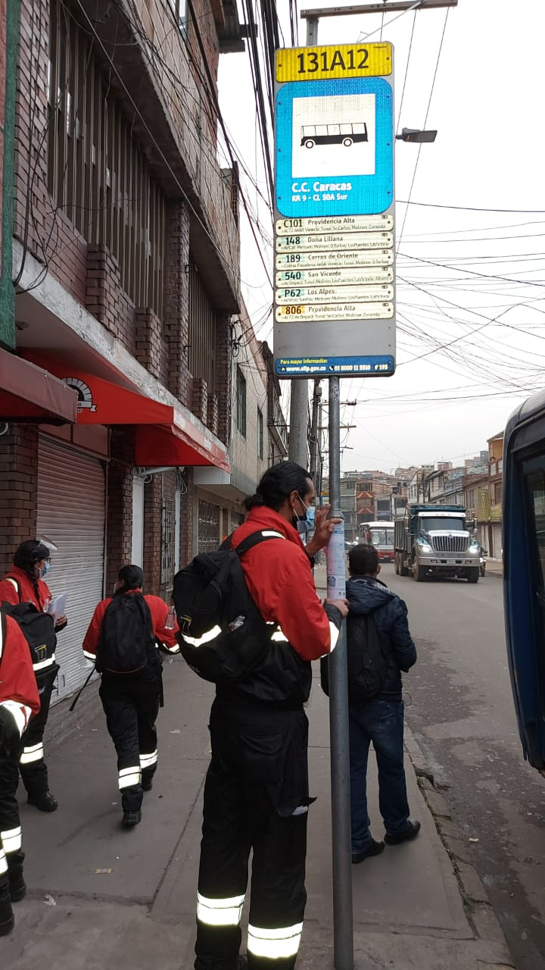
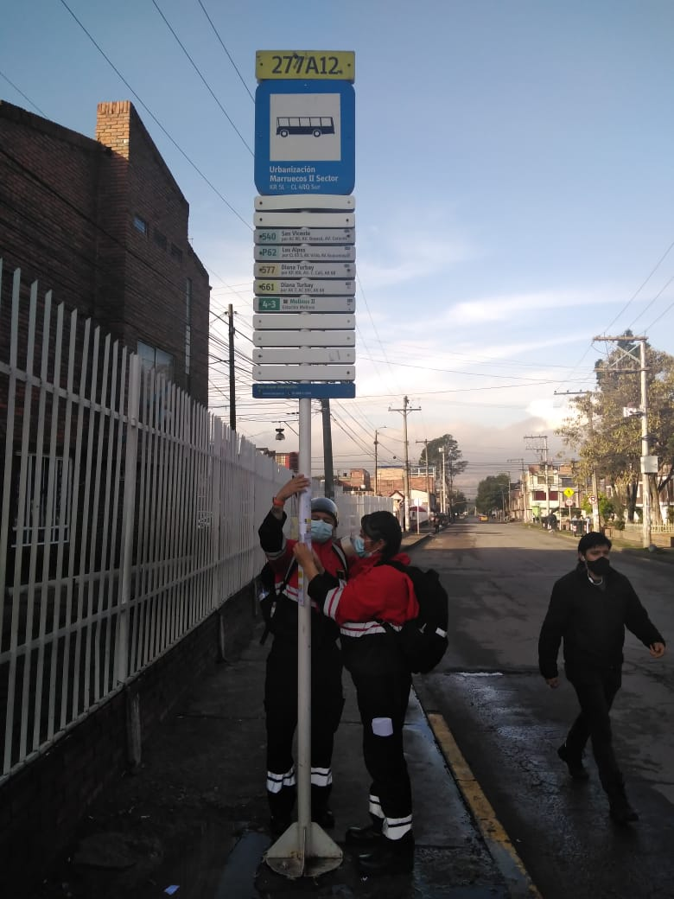
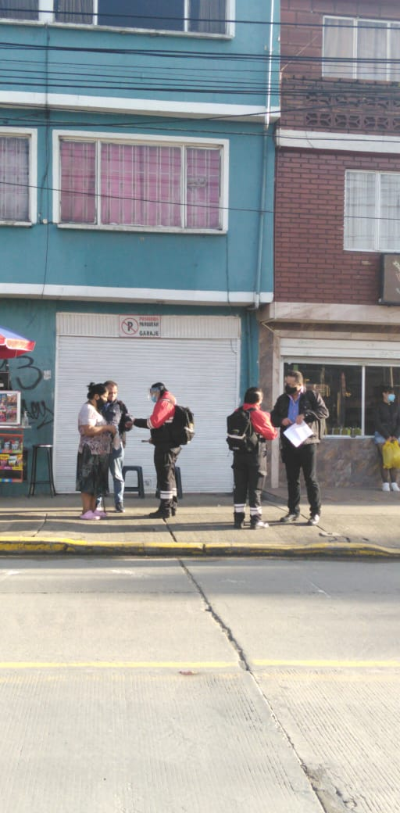
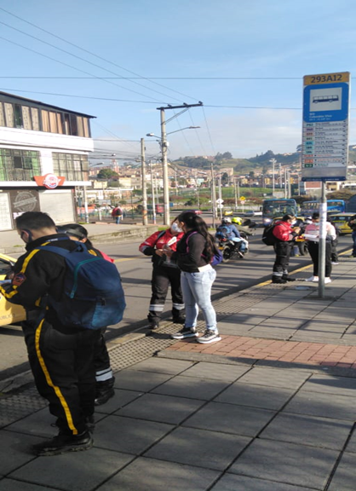
GESTIÓN SOCIAL Rafael Uribe Uribe
GESTIÓN SOCIAL Rafael Uribe Uribe
GESTIÓN SOCIAL Rafael Uribe Uribe
GESTIÓN SOCIAL Rafael Uribe Uribe
GESTIÓN SOCIAL Rafael Uribe Uribe
GESTIÓN SOCIAL Rafael Uribe Uribe
GESTIÓN SOCIAL Rafael Uribe Uribe
GESTIÓN SOCIAL Rafael Uribe Uribe
GESTIÓN SOCIAL Rafael Uribe Uribe
GESTIÓN SOCIAL Rafael Uribe Uribe
GESTIÓN SOCIAL Rafael Uribe Uribe
GESTIÓN SOCIAL Rafael Uribe Uribe
GESTIÓN SOCIAL Rafael Uribe Uribe
GESTIÓN SOCIAL Rafael Uribe Uribe
GESTIÓN SOCIAL Rafael Uribe Uribe
GESTIÓN SOCIAL Rafael Uribe Uribe
GESTIÓN SOCIAL Rafael Uribe Uribe
GESTIÓN SOCIAL Rafael Uribe Uribe
GESTIÓN SOCIAL Rafael Uribe Uribe
GESTIÓN SOCIAL Rafael Uribe Uribe
GESTIÓN SOCIAL Rafael Uribe Uribe
GESTIÓN SOCIAL Rafael Uribe Uribe
GESTIÓN SOCIAL Rafael Uribe Uribe
GESTIÓN SOCIAL Rafael Uribe Uribe
GESTIÓN SOCIAL Rafael Uribe Uribe
GESTIÓN SOCIAL Rafael Uribe Uribe
GESTIÓN SOCIAL Rafael Uribe Uribe
GESTIÓN SOCIAL Rafael Uribe Uribe
GESTIÓN SOCIAL Rafael Uribe Uribe
GESTIÓN SOCIAL Rafael Uribe Uribe
GESTIÓN SOCIAL Rafael Uribe Uribe
GESTIÓN SOCIAL Rafael Uribe Uribe
GESTIÓN SOCIAL Rafael Uribe Uribe
GESTIÓN SOCIAL Rafael Uribe Uribe
GESTIÓN SOCIAL Rafael Uribe Uribe
GESTIÓN SOCIAL Rafael Uribe Uribe
GESTIÓN SOCIAL Rafael Uribe Uribe
GESTIÓN SOCIAL Rafael Uribe Uribe
GESTIÓN SOCIAL Rafael Uribe Uribe
GESTIÓN SOCIAL Rafael Uribe Uribe
GESTIÓN SOCIAL Rafael Uribe Uribe
GESTIÓN SOCIAL Rafael Uribe Uribe
GESTIÓN SOCIAL Rafael Uribe Uribe
GESTIÓN SOCIAL Rafael Uribe Uribe
GESTIÓN SOCIAL Rafael Uribe Uribe
GESTIÓN SOCIAL Rafael Uribe Uribe
GESTIÓN SOCIAL Rafael Uribe Uribe
GESTIÓN SOCIAL Rafael Uribe Uribe
GESTIÓN SOCIAL Rafael Uribe Uribe
GESTIÓN SOCIAL Rafael Uribe Uribe
GESTIÓN SOCIAL Rafael Uribe Uribe
GESTIÓN SOCIAL Rafael Uribe Uribe
GESTIÓN SOCIAL Rafael Uribe Uribe
GESTIÓN SOCIAL Rafael Uribe Uribe
GESTIÓN SOCIAL Rafael Uribe Uribe
GESTIÓN SOCIAL Rafael Uribe Uribe
GESTIÓN SOCIAL Rafael Uribe Uribe
GESTIÓN SOCIAL Rafael Uribe Uribe
GESTIÓN SOCIAL Rafael Uribe Uribe
GESTIÓN SOCIAL Rafael Uribe Uribe
GESTIÓN SOCIAL Rafael Uribe Uribe
GESTIÓN SOCIAL Rafael Uribe Uribe
GESTIÓN SOCIAL Rafael Uribe Uribe
GESTIÓN SOCIAL Rafael Uribe Uribe
GESTIÓN SOCIAL Rafael Uribe Uribe
GESTIÓN SOCIAL Rafael Uribe Uribe
GESTIÓN SOCIAL Rafael Uribe Uribe
GESTIÓN SOCIAL Rafael Uribe Uribe
GESTIÓN SOCIAL Rafael Uribe Uribe
GESTIÓN SOCIAL Rafael Uribe Uribe
GESTIÓN SOCIAL Rafael Uribe Uribe
GESTIÓN SOCIAL Rafael Uribe Uribe
GESTIÓN SOCIAL Rafael Uribe Uribe
GESTIÓN SOCIAL Rafael Uribe Uribe
GESTIÓN SOCIAL Rafael Uribe Uribe
GESTIÓN SOCIAL Rafael Uribe Uribe
GESTIÓN SOCIAL Rafael Uribe Uribe
GESTIÓN SOCIAL Rafael Uribe Uribe
GESTIÓN SOCIAL Rafael Uribe Uribe
GESTIÓN SOCIAL Rafael Uribe Uribe
GESTIÓN SOCIAL Rafael Uribe Uribe
GESTIÓN SOCIAL Rafael Uribe Uribe
GESTIÓN SOCIAL Rafael Uribe Uribe
GESTIÓN SOCIAL Rafael Uribe Uribe
GESTIÓN SOCIAL Rafael Uribe Uribe
GESTIÓN SOCIAL Rafael Uribe Uribe
GESTIÓN SOCIAL Rafael Uribe Uribe
GESTIÓN SOCIAL Rafael Uribe Uribe
GESTIÓN SOCIAL Rafael Uribe Uribe
GESTIÓN SOCIAL Rafael Uribe Uribe
GESTIÓN SOCIAL Rafael Uribe Uribe
GESTIÓN SOCIAL Rafael Uribe Uribe
GESTIÓN SOCIAL Rafael Uribe Uribe
GESTIÓN SOCIAL Rafael Uribe Uribe
GESTIÓN SOCIAL Rafael Uribe Uribe

Slide 25
GRACIAS
carlos.vargas@transmilenio.gov.co
304 540 2440

